Slide 1
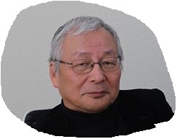
日本教育史研究入門
教育学研究入門シリーズ
教育社会史研究室 新谷恭明

Slide 2
教育とは何かを考へる方法としての
教育史研究
ちがうね。
何が我々に、教育の目的とするところはこれよりもむしろこれこれだなどと言ひうるであらうか？我々は、生物に於ける呼吸の或いは循環の機能がどういふものであるかを、ア・プリオリには知っていない。
『教育と社会学』田邊壽利訳
教育の目的は、各個人に対して可能な完成のすべてを各個人のうちに発達させてやることにある。
教育の目的とするところは、個人を、彼自身及び彼の同類者たちの幸福に対する一つの手段たらしめることにある。
E.デュルケム
E.カント
J.S.ミル

Slide 3
デュルケムはどのように考えたか
教育は社会的事実fait socialであり、社会的物chose socialである。
だからさ、観察できる事実・物として、古今東西の教育を調べてみたんだろう。
E.デュルケム
ふむふむ
あっ、
そうか
つまり、歴史を見たんだね。

Slide 4
E.デュルケムに於ける教育の定義
教育とは、成熟した諸世代によつて、未だ社会生活に馴れない諸世代の上に行はれる作用である。教育の目的は、全体の目的は、全体としての政治的社会がまた個人に対して特に予定されてゐる特殊的環境が、子供に対して要求する一定数の肉体的、知的、及び道徳的諸状態を、子供の中に現出させまた発達させることにある。
〈中略〉
教育は若い世代に対して行はれる一種の方法的社会化である。
その結果わかったことは、まあ、こんなことだ。
E.デュルケム

Slide 5
歴史という方法
歴史とは過ぎ去ったことだ
過去からわかることは、なぜ今があるかということ。
なるほど、歴史の積み重ねの上に現在があるのか。
もはやE.デュルケムではない
歴史は現在と過去との対話なのだ
大石先生
E.H.カー
象さん

Slide 6
教育を教育史的に見るということ
教育学は教育という事象の意味を解き明かす研究分野だろう。
つまり、教育史研究は今われわれが何とかしなければならない人間の教育課題の上に存在する領域だね。
わおっ！
なぜ学ばねばならないのか。
なぜ教育しなければならないのか。
なぜ学校行事があるのか。
なぜ算数なのか。
なぜ部活に力が入るのか。
なぜ生徒会なんて意味ないのか。
なぜ中学生は煙草を吸ってはいけないのか。・・・・

Slide 7
歴史が頼りになるときは･･･
歴史に対する関心が高まるときはある種の危険性を伴う社会変化の時だな。
だいたいろくな時じゃない
でもですね、歴史が全く顧みられないとき、社会は道しるべを失ったまたまた危険なときなのね。
？

Slide 8
教育史の対象
それしか学問的方法論はなかったのよ。
教育学のあらゆる領域で歴史的研究はやられてるね。
社会教育史
教育方法史
教育政策史
教育行政史
教育思想史
外国教育史
家族史、なんてね。
何で？
昔は学位論文と言えば歴史研究だったものさ。

Slide 9
教育史研究の役割
未来
未来は
見えるか
現状分析
問題の本質にせまる
歴史を知る

Slide 10
歴史研究
提供する普遍性
示す
価値観
史実
歴史観

Slide 11
史料について－史実を語るもの
あらゆる記録が歴史を作っている。
この世に起きたあらゆることは史実であり、その記録を史料と言うのだ。
いろんなことがあったなあ。

Slide 12
史料について－史実を語るものⅡ
こんな感じかな。
その時に起きたことを説明・証明できればそれは史料なのだ。
一口に史料と言ってもいろいろあるのだ。
第一次史料
第二次史料
第三次史料
写真や絵。動画、文芸作品、実物なんかも史料と言えば史料だ。
公文書とか私文書とかいう区分もあるし。

Slide 13
史実を確認する
まずは史料ね。
史料を読むぞ
この史料で何が説明できるか、だね。
史料の解読
史料批判
歴史の再構成

Slide 14
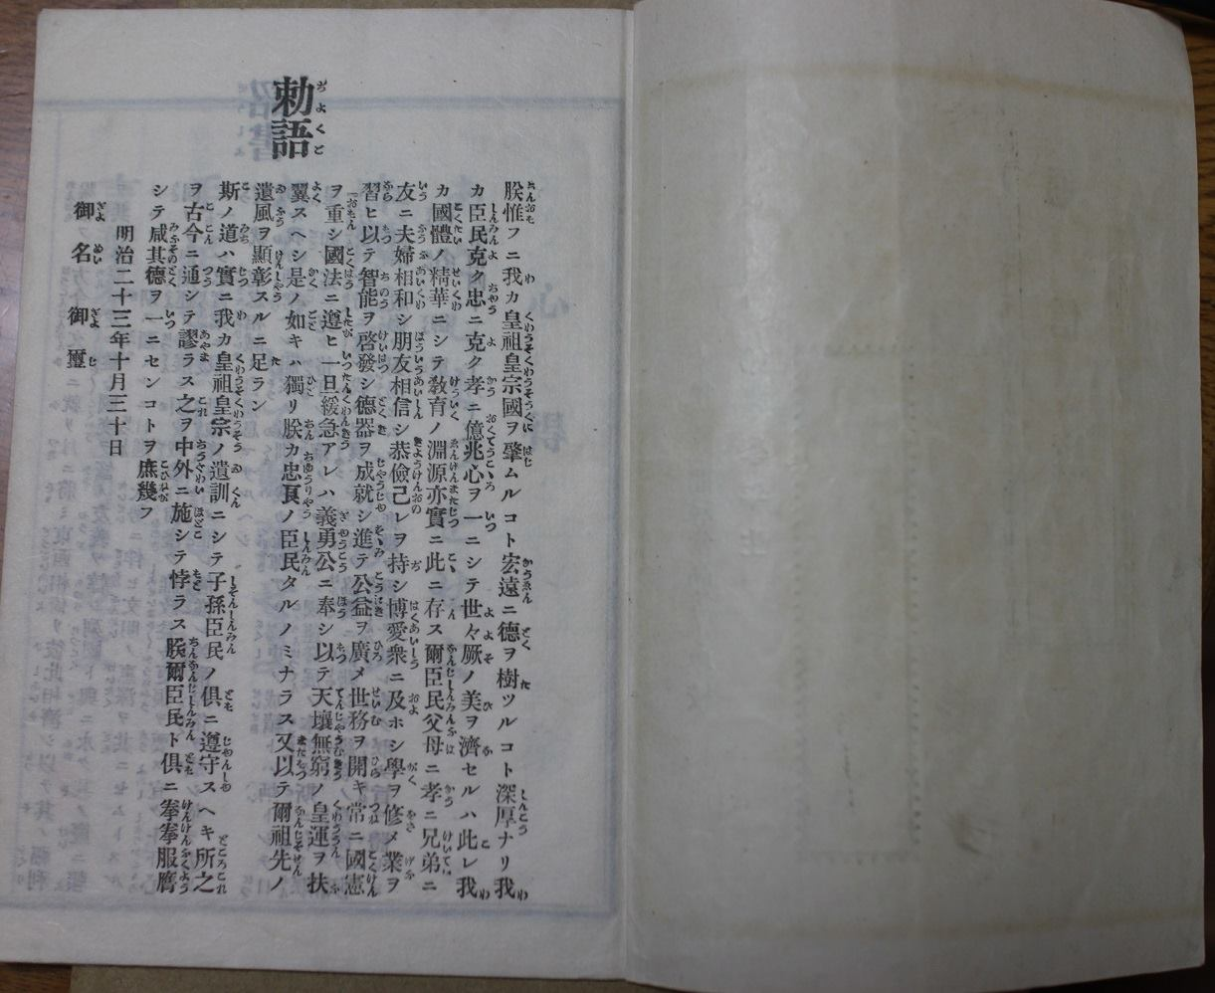
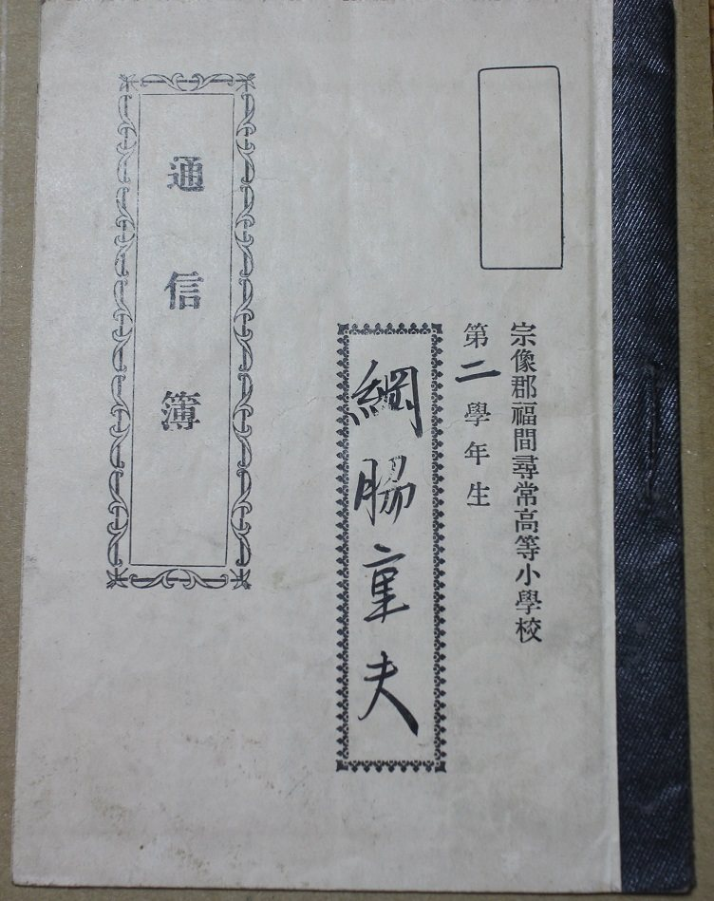

Slide 15
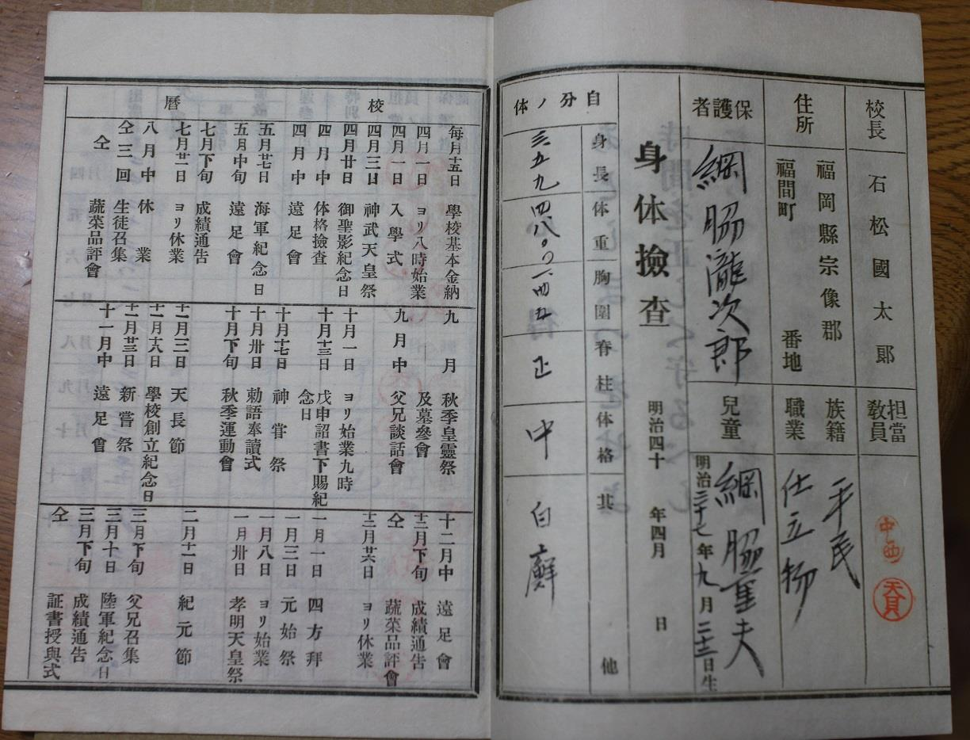
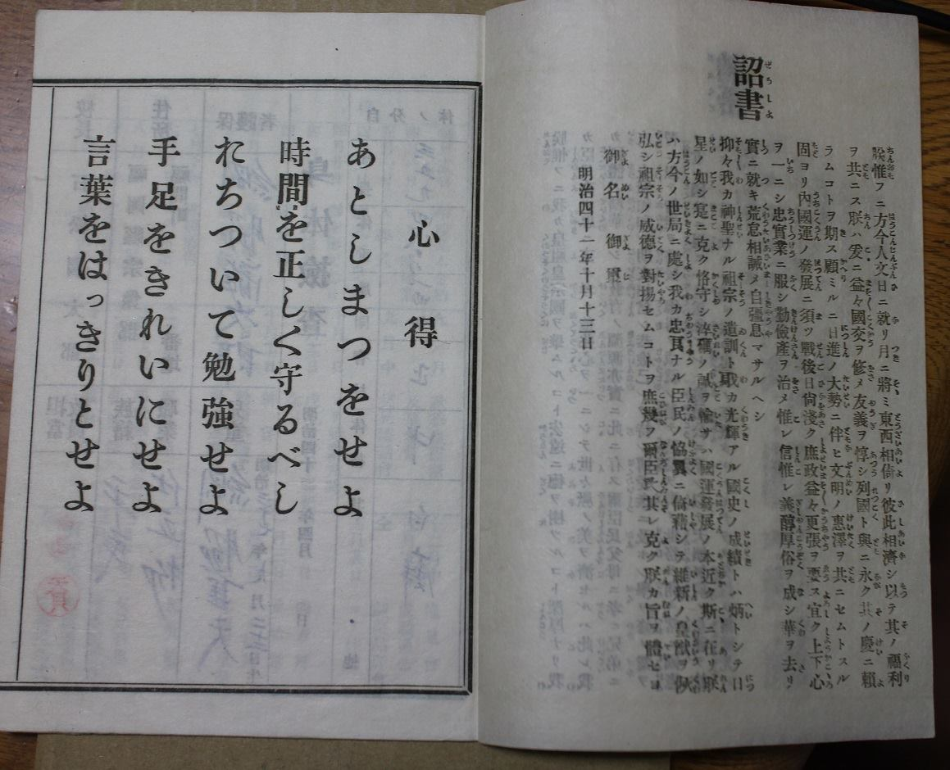

Slide 16
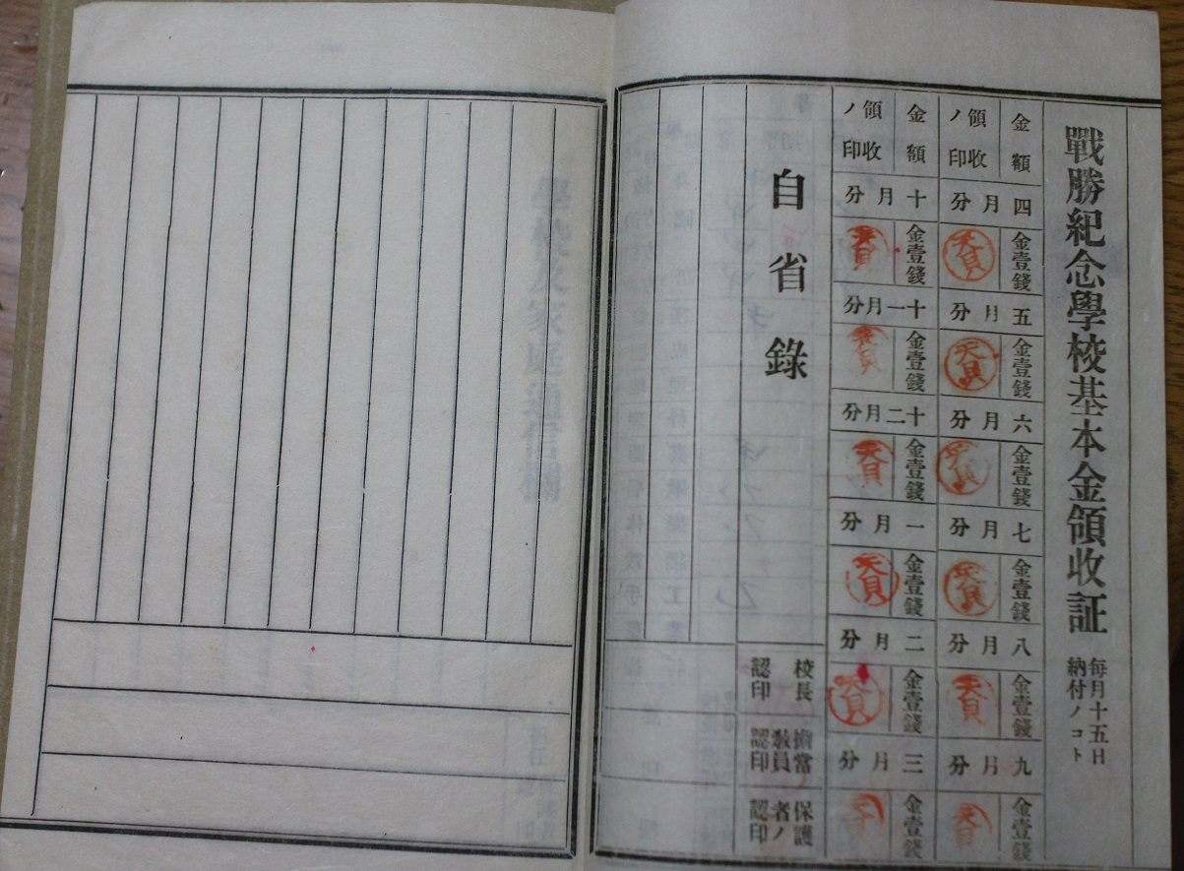
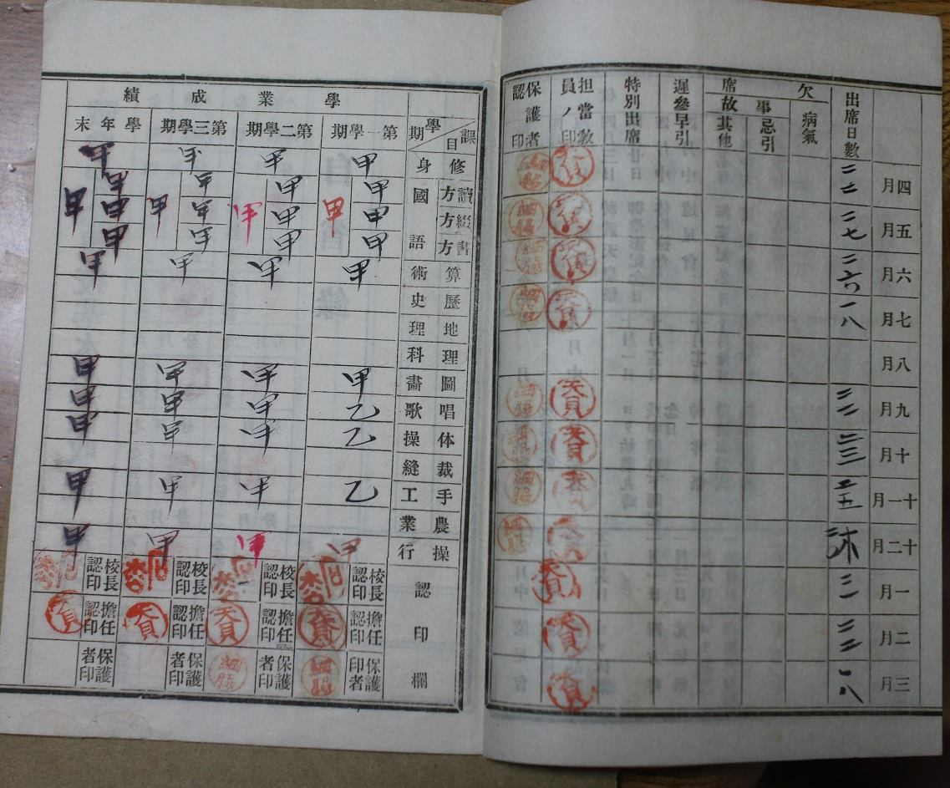

Slide 17
歴史観について－史実を組み立てる
史実の組立方の基本的な考え方を歴史観というのだ。
史実は無限にある。そのうち何を採用し、どのように並べるかは研究者の問題だ。
皇国史観の挫折
唯物史観の崩壊
民衆史観の陥穽
近代化論の風化
「自由主義史観と自虐史観」という魔物
新たな排外主義・レイシズムなど

Slide 18
おしまい
歴史を騙る魔物
歴史を見る眼
わぁぁぁーっ
何のために歴史を研究するのか

Slide 19
おしまい

